Slide 1


TRƯỜNG TIỂU HỌC PHẢ LẠI
CHÀO MỪNG CÁC THẦY GIÁO, CÔ GIÁO
VỀ DỰ GIỜ TIẾT HỌC ÂM NHẠC
LỚP 4A
Giáo viên: Phương Thị Dung

Slide 2
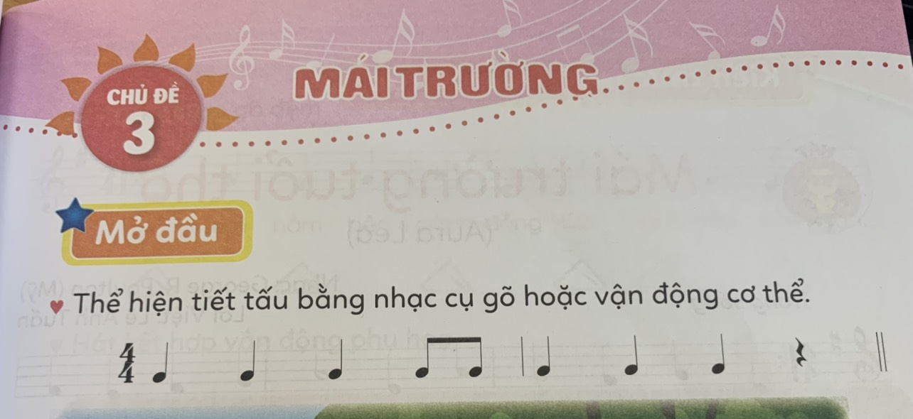

Slide 3

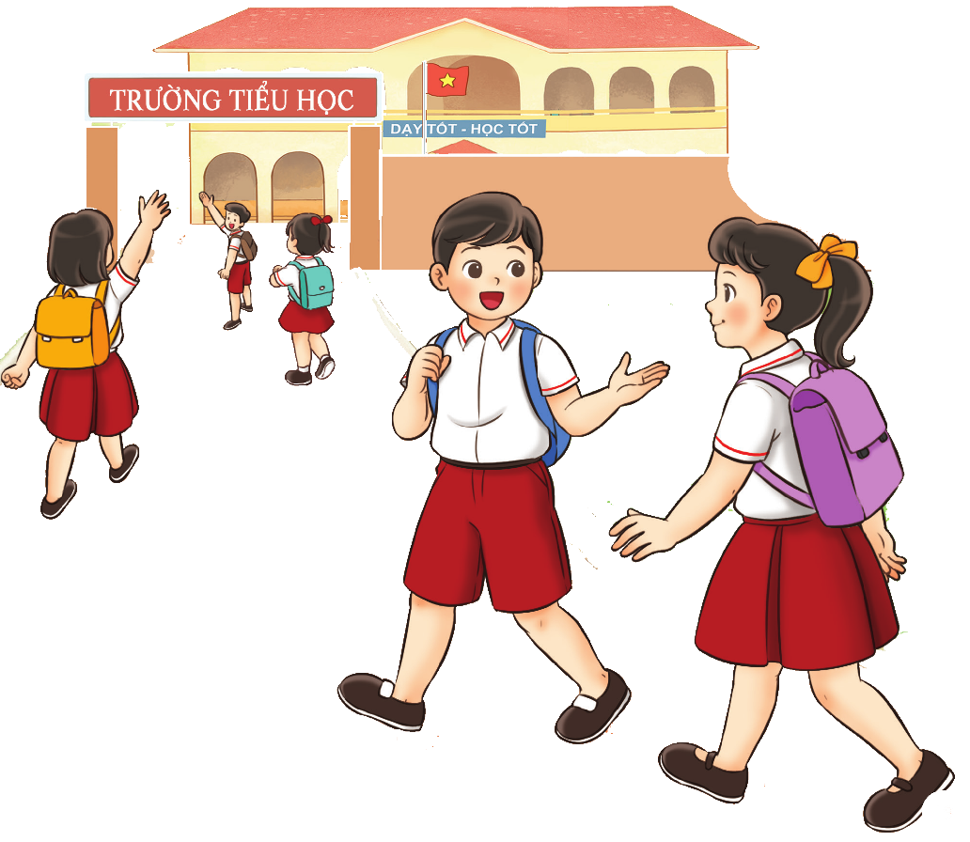

TIẾT 9
Hát: Mái trường tuổi thơ
(Aura Lea)
Nhạc: George R. Poulton
Lời Việt: Lê Anh Tuấn

Slide 4


GIỚI THIỆU VỀ NƯỚC MỸ
NƯỚC MỸ
Hợp chủng quốc Hoa Kỳ hay còn gọi là nước Mỹ là một quốc gia rộng lớn có diện tích lên đến 9.833.520 km² nằm ở Châu Mỹ.

Slide 5


TÁC GIẢ - TÁC PHẨM
Thầy Lê Anh Tuấn là người viết lời việt cho ca khúc “Mái trường tuổi thơ” đồng thời cũng là chủ biên của bộ sách giáo khoa Âm nhạc cánh diều 1, 2 ,3, 4
Bài hát mái trường tuổi thơ với giai điệu vui tươi trong sáng nói về một tuổi thơ hồn nhiên bên bạn bè trang sách và thầy cô…

Slide 6


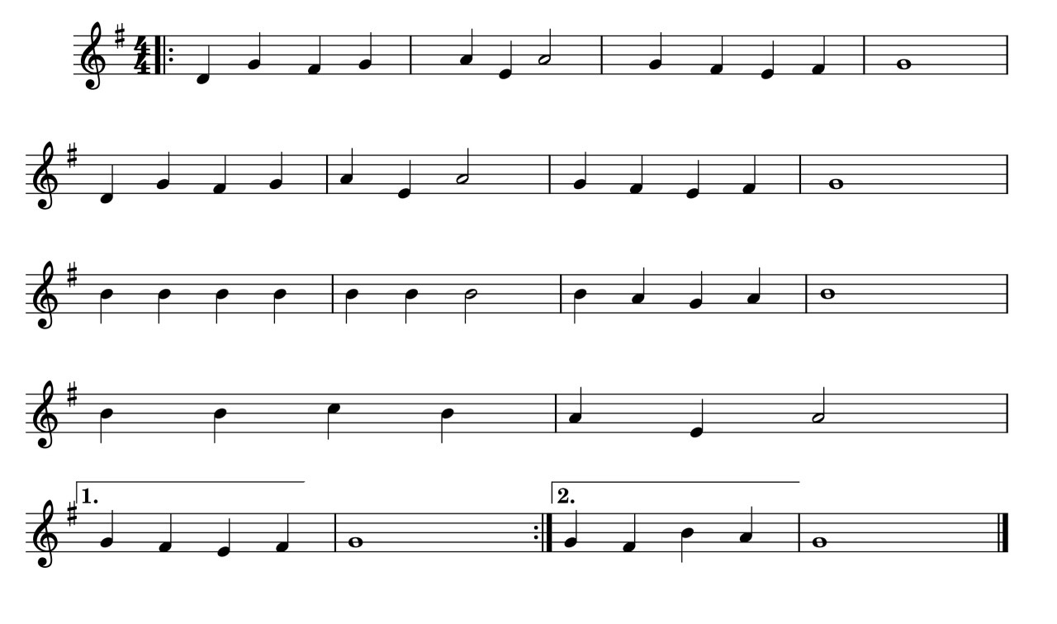
Mái trường tuổi thơ
(Aura Lea)
Nhạc: George R. Poulton
Lời Việt: Lê Anh Tuấn
Trường em nằm bên cánh đồng lúa, nghe câu hò ngân xa.
Tuổi thơ hồn nhiên đón ngày mới, tiếng chim hòa lời ca.
Trên quê hương xanh tươi bao la, gió thơm mùi hương lúa.
Bên trang sách em vui học chăm
cho cuộc đời nở hoa. … cho nhịp sống chan hòa.

Slide 7
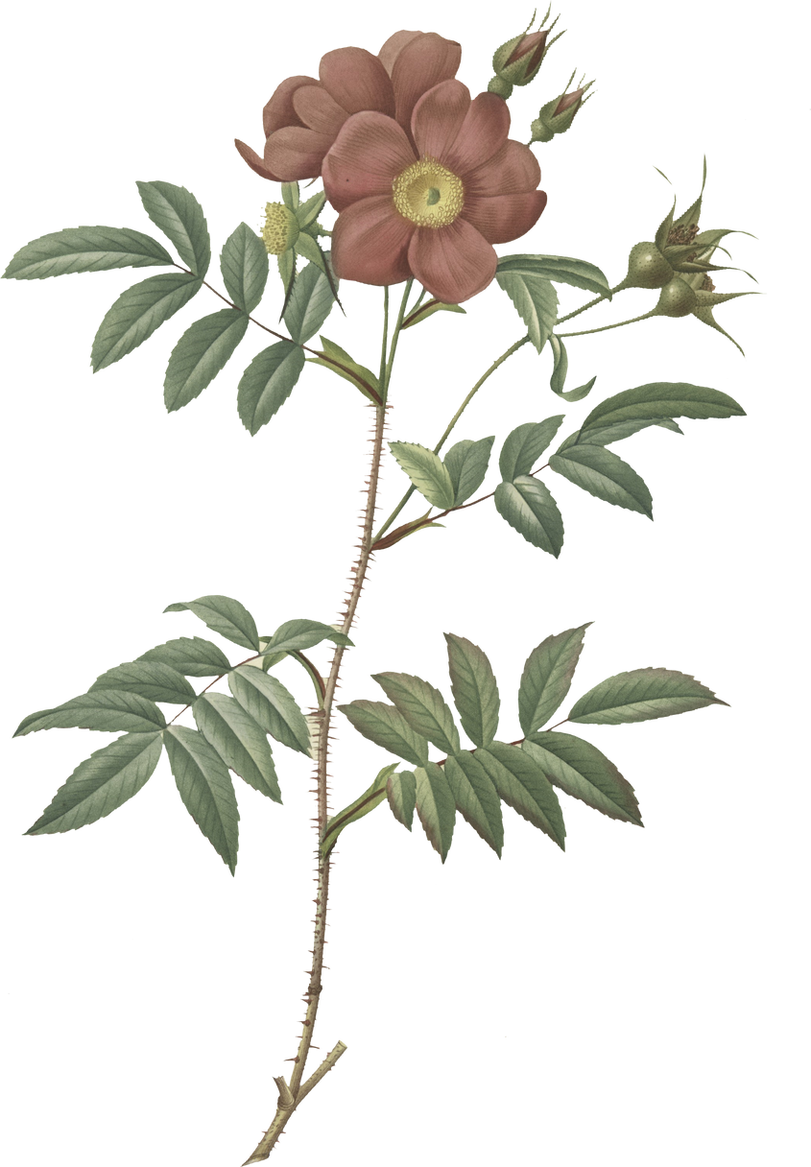

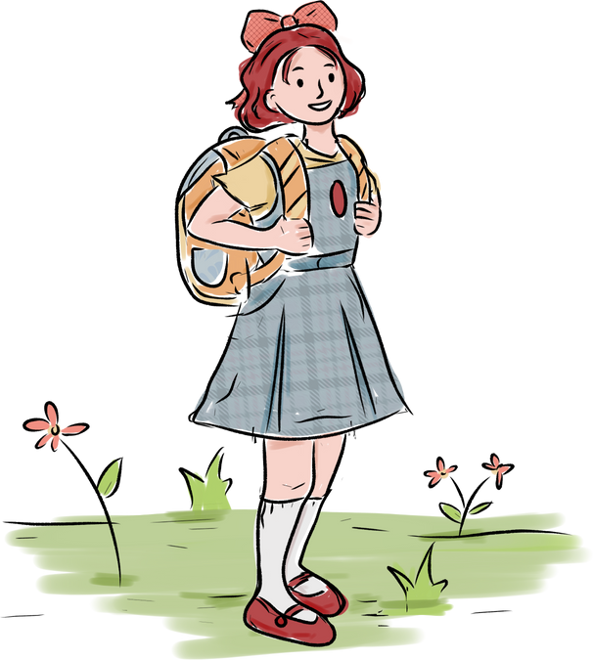

ĐỌC LỜI CA
Trường em nằm bên cánh đồng lúa, nghe câu hò ngân xa.
Tuổi thơ hồn nhiên đón ngày mới, tiếng chim hòa lời ca.
Trên quê hương xanh tươi bao la, gió thơm mùi hương lúa.
Bên trang sách em vui học chăm cho cuộc đời nở hoa.
Trường em nằm bên cánh đồng lúa, nghe câu hò ngân xa.
Tuổi thơ hồn nhiên đón ngày mới, tiếng chim hòa lời ca.
Trên quê hương xanh tươi bao la, gió thơm mùi hương lúa.
Bên trang sách em vui học chăm cho nhịp sống chan hòa.

Slide 8
Nghe hát mẫu
Mái trường tuổi thơ
(Aura Lea)
Nhạc: George R. Poulton
Lời Việt: Lê Anh Tuấn
Trường em nằm bên cánh đồng lúa, nghe câu hò ngân xa.
Tuổi thơ hồn nhiên đón ngày mới, tiếng chim hòa lời ca.
Trên quê hương xanh tươi bao la, gió thơm mùi hương lúa.
Bên trang sách em vui học chăm
cho cuộc đời nở hoa. … cho nhịp sống chan hòa.

Slide 9


Khởi động giọng
Là la lá la là. Là la lá la là.

Slide 10

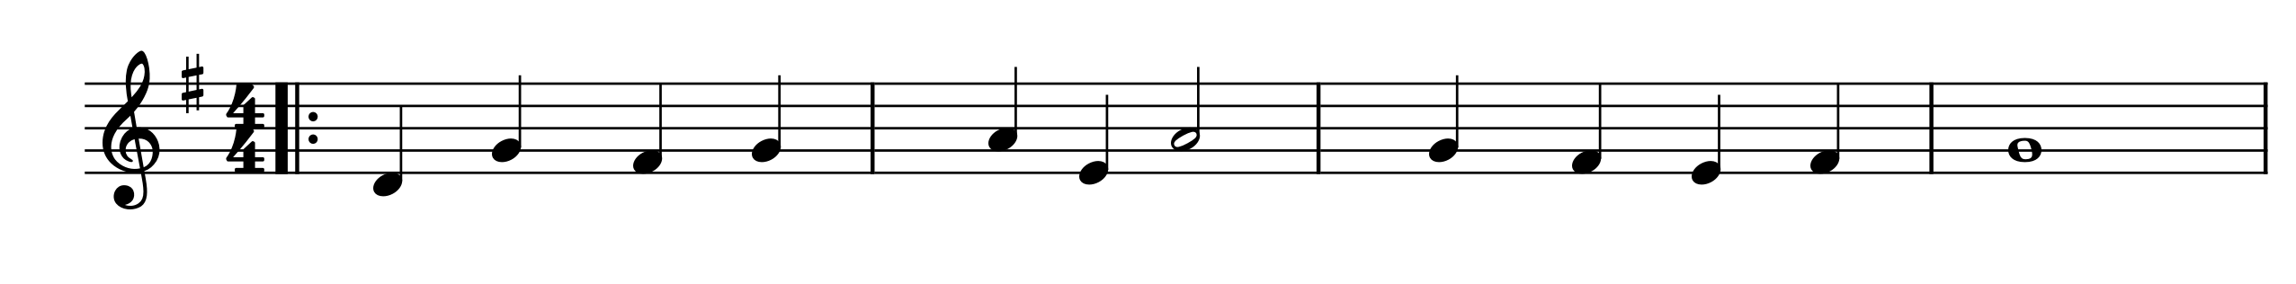
HỌC HÁT TỪNG CÂU
Câu 1
Trường em nằm bên cánh đồng lúa, nghe câu hò ngân xa.

Slide 11

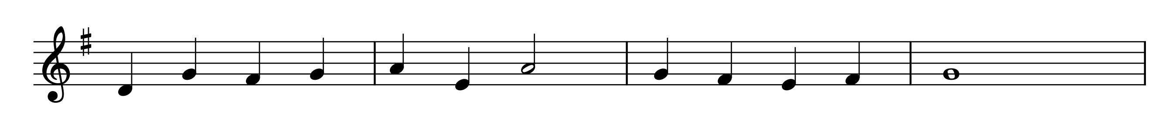
Câu 2
Tuổi thơ hồn nhiên đón ngày mới, tiếng chim hòa lời ca.

Slide 12
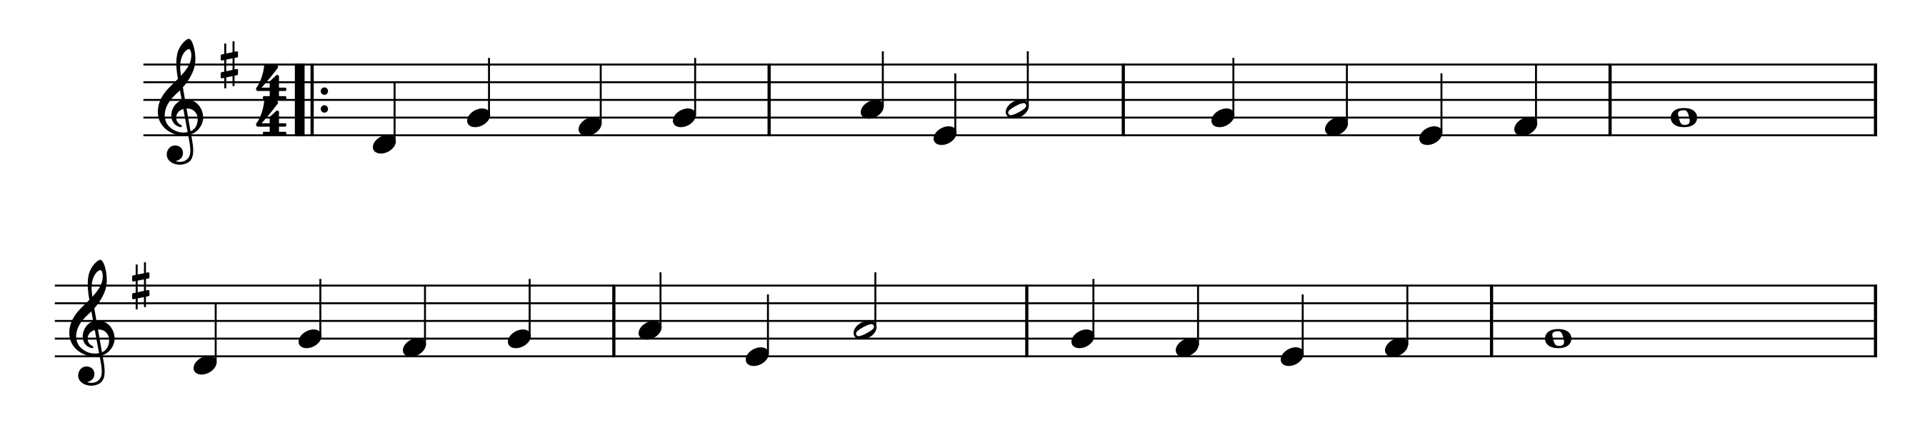
Nối câu 1+2
Trường em nằm bên cánh đồng lúa, nghe câu hò ngân xa.
Tuổi thơ hồn nhiên đón ngày mới, tiếng chim hòa lời ca.

Slide 13
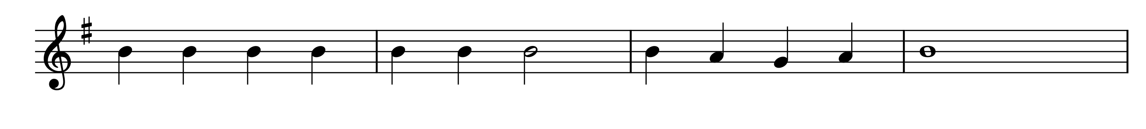
Câu 3
Trên quê hương xanh tươi bao la, gió thơm mùi hương lúa.

Slide 14
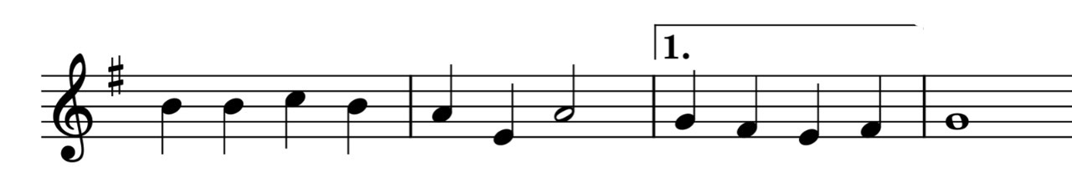
Câu 4
Bên trang sách em vui học chăm cho cuộc đời nở hoa.

Slide 15
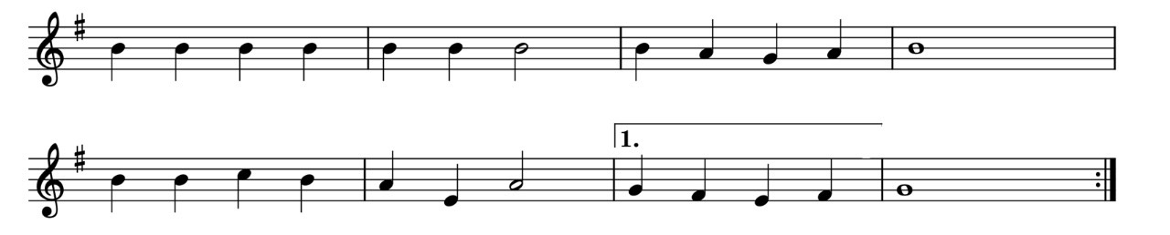
Câu 3+ 4
Trên quê hương xanh tươi bao la, gió thơm mùi hương lúa.
Bên trang sách em vui học chăm cho cuộc đời nở hoa.

Slide 16
Câu 5
Bên trang sách em vui học chăm cho nhịp sống chan hòa.

Slide 17
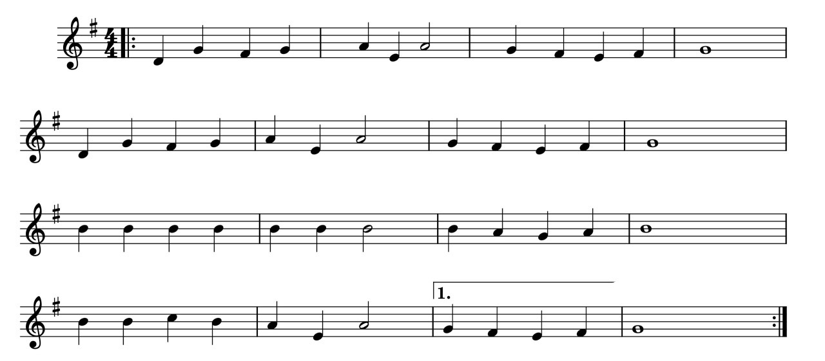
Ghép toàn lời 1
Mái trường tuổi thơ
(Aura Lea)
Nhạc: George R. Poulton
Lời Việt: Lê Anh Tuấn
Trường em nằm bên cánh đồng lúa, nghe câu hò ngân xa.
Tuổi thơ hồn nhiên đón ngày mới, tiếng chim hòa lời ca.
Trên quê hương xanh tươi bao la, gió thơm mùi hương lúa.
Bên trang sách em vui học chăm cho cuộc đời nở hoa.

Slide 18
Ghép toàn bài
Mái trường tuổi thơ
(Aura Lea)
Nhạc: George R. Poulton
Lời Việt: Lê Anh Tuấn
Trường em nằm bên cánh đồng lúa, nghe câu hò ngân xa.
Tuổi thơ hồn nhiên đón ngày mới, tiếng chim hòa lời ca.
Trên quê hương xanh tươi bao la, gió thơm mùi hương lúa.
Bên trang sách em vui học chăm
cho cuộc đời nở hoa. … cho nhịp sống chan hòa.

Slide 19
Ghép toàn bài
Cùng nhạc đệm
Mái trường tuổi thơ
(Aura Lea)
Nhạc: George R. Poulton
Lời Việt: Lê Anh Tuấn
Trường em nằm bên cánh đồng lúa, nghe câu hò ngân xa.
Tuổi thơ hồn nhiên đón ngày mới, tiếng chim hòa lời ca.
Trên quê hương xanh tươi bao la, gió thơm mùi hương lúa.
Bên trang sách em vui học chăm
cho cuộc đời nở hoa. … cho nhịp sống chan hòa.

Slide 20

HÁT KẾT HỢP GÕ ĐỆM THEO NHỊP CHIA ĐÔI
Câu 1
Trường em nằm bên cánh đồng lúa, nghe câu hò ngân xa.

Slide 21
HÁT
KẾT HỢP GÕ ĐỆM
Mái trường tuổi thơ
(Aura Lea)
Nhạc: George R. Poulton
Lời Việt: Lê Anh Tuấn
Trường em nằm bên cánh đồng lúa, nghe câu hò ngân xa.
Tuổi thơ hồn nhiên đón ngày mới, tiếng chim hòa lời ca.
Trên quê hương xanh tươi bao la, gió thơm mùi hương lúa.
Bên trang sách em vui học chăm
cho cuộc đời nở hoa. … cho nhịp sống chan hòa.

Slide 22

TIẾT 9
Hát: Mái trường tuổi thơ
(Aura Lea)
Nhạc: George R. Poulton
Lời Việt: Lê Anh Tuấn
Bài học giáo dục: Qua bài học, chúng ta cần biết thể hiện tình cảm yêu mến và gắn bó với mái trường thông qua những hành động như giúp đỡ bạn bè, kính trọng thầy cô, giữ gìn vệ sinh trường, lớp…

Slide 23


Cảm ơn Quý thầy cô giáo và các em học sinh

